Slide 2
Añadiendo visibilidad a tus aplicaciones
Rodrigo Corral
Plain Concepts
ALM Team Lead & Software Architect
rcorral@plainconcepts.com
@r_corral

Slide 3
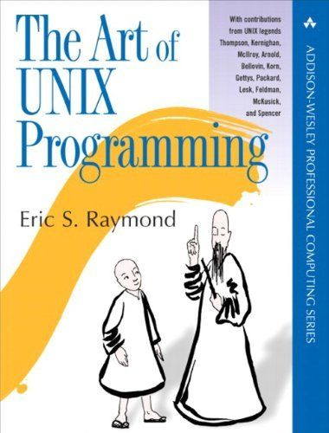
Visibilidad
The art of unix programming [TAOUP]
Rule of Transparency: Design for visibility to make inspection and debugging easier.
Software is transparent when you can look at it and immediately understand what it is doing and how.
Software is discoverable when it has facilities for monitoring and display of internal state so that your program not only functions well but can be seen to function well.
Notes:
Unai

Slide 4
Transparencia
Depuradores, trazas, profilers etc…
Los profilers nos aportan la transparencia cuando la necesitamos.
.Net está diseñado para la transparencia (API de profiling)

Slide 5
Transparencia: Trazas
Es labor de arquitectura:
Decidir niveles de traza.
Decidir políticas de trazas.
Decidir donde se almacenan la trazas.
Abstraer estas decisiones en librerías de trazas.

Slide 6
System.Diagnostics
Soporte a depuración
Interacción con el depurador
Ayudas a la visualización
Trazas
Soporte a operación
Trazas a visor de eventos
Contadores de rendimiento

Slide 7
Visibilidad
Contadores de rendimiento.
APMs

Slide 8
Modelos de salud
Conjunto de parámetros que nos permite saber que nuestro software está funcionando bien.
Métricas claves que vigilamos como parte de nuestra estrategia de DevOps

Slide 9
DEMO: Profiling

Slide 10
DEMO: Performance counters

Slide 11
DEMO: GLIMPSE

Slide 12
DEMO: Applicaton insights

Slide 13
Corolario
Rule of Robustness: Robustness is the child of transparency and simplicity. [TAOUP]

Slide 14
¿Preguntas?

Slide 16
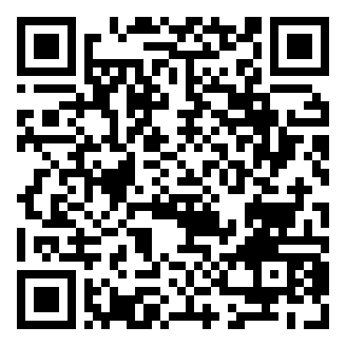
Rodrigo Corral
ALM Team Lead & Software Architect
rcorral@plainconcepts.com
@r_corral
http://aka.ms/DOTNETT2S1

